Slide 1


Java Core
Заняття #22
Lambda

Slide 2

Синтаксис лямбда-виразів Java 8
Функціональні інтерфейси
Variable capture
Method references
Optional

Slide 3

Lambda
Лямбда представляє набір інструкцій, які можна виділити в окрему змінну і потім багато разів викликати в різних місцях програми.
Основу лямбда-вирази становить лямбда-оператор , який представляє стрілку -> . Цей оператор розділяє лямбда-вираз на дві частини: ліва частина містить список параметрів виразу, а права власне являє тіло лямбда-вирази, де виконуються всі дії.
Java 8 lambda це той же метод Java без декларацій написано як (parameters) -> { body }.
Examples:
(int x, int y) ->{return x + y;}
x -> x * x
() -> x
lambda може мати нуль або декілька параметрів розділених комою,
їх тип може бути явно задекларований або знайдений з контексту.
Круглі дужки не потрібні для одного параметру.
( ) вони використовуються для того щоб показати пусті параметри.

Slide 4
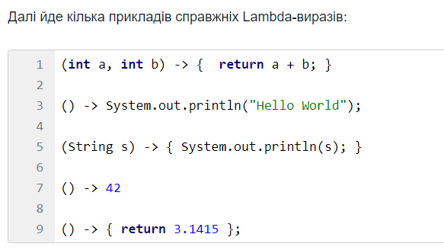
Функціональне програмування
Стиль програмування, який розглядає обчислення як оцінку математичних функцій.
Вирази набувають прозорість та зрозумілість.
Функції можуть приймати функції як аргументи та повертати функції як результат.

Slide 5
Функціональне програмування
Дозволяє нам писати простіше зрозумілі, більш декларативні, більш стисливі програми, ніж імперативне програмування.
Дозволяє зосередити увагу на проблемі, а не на коді.
Сприяє паралелізму.

Slide 6

Java 8
Java 8 є найбільшою зміною Java з моменту створення мови
Лямбда є найважливішим новим додаванням
Java наздоганяє : більшість основних мов програмування вже мають підтримку лямбда-виразів

Slide 7
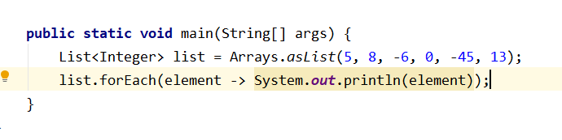
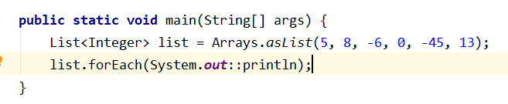
Lambda
x -> System.out.println(x) є лямбда виразом що викликається в анонімній функції з одним параметром x типу Integer.

Slide 8
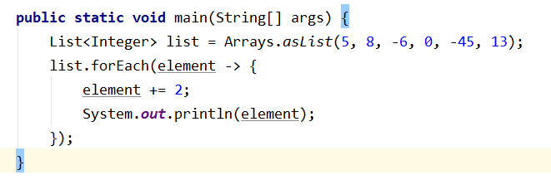
Lambda
Для створення багаторядкового тіла в лямбда-виразі потрібні фігурні дужки.

Slide 9
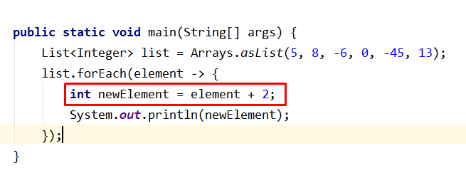
Lambda
Подібно до звичайних функцій, ви можете оголошувати локальні змінні всередині тіла лямбда-виразу

Slide 10
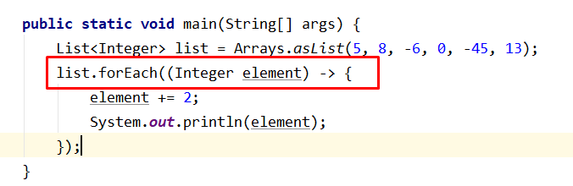
Lambda
Якщо бажаєте оголосити то можна оголосити тип параметру.

Slide 11
Code time
Створити клас Person з полями вік, ім’я, timestamp. Зробити конструктор і включити в нього 2 поля вік та ім’я.
Написати лямбда-функцію , яка для кожного елемента(елементом є користувач) ліста перевіряє вік, і повнолітніх заносить в інший ліст.
Написати лямбда-функцію, яка для кожного елемента ліста(List<Person>) встановлює (setDate) поле поточна дата.
Написати лямбда-функцію яка перебирає кожен елемент списку (List<String>) і записує в інший ліст довжини слів з першого списку.

Slide 12

Створення лямбд
Java 8 компілятор спершу конвертує lambda вираз в фунцію
Потім викликається генерована функція
Для прикладу,
x -> System.out.println(x)
може бути конвертована в генеровану статичну функцію
public static void genName(Integer x) {
System.out.println(x);
}

Slide 13
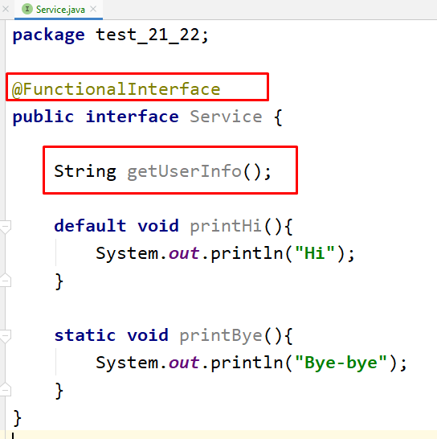
Функціональний інтерфейс
Java 8 лямбди присвоюються функціональним інтерфейсам.
Функціональний інтерфейс є Java інтерфейс з одним не дефолтним методом(тільки один абстрактний метод).
Пакет java.util.function містить багато корисних функціональних інтерфейсів.
Notes:
Functional interfaces are a common idiom in Java code.
Examples of existing JDK functional interfaces: Runnable, Comparable<T>, Callable<V>.
Design decision: Java 8 lambdas should work with existing Java code without requiring recompilation.

Slide 14

Variable capture
Лямбди можуть працювати із змінними оголошеними поза тілом лямбди.
Використання цих змінних називають variable capture.

Slide 15
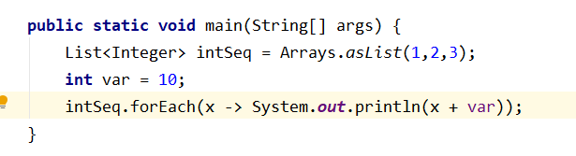
Variable capture
Note: локальна змінна, що використовується в тілі лямбда виразу повинна бути final або effective final.

Slide 16
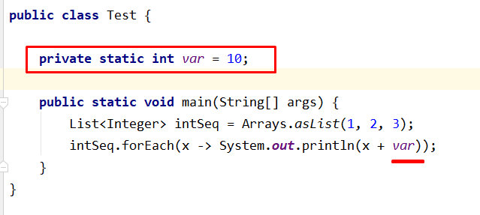
Static variable capture

Slide 17

Method reference
Method references можуть використовуватися для передачі існуючої функції в місця, де очікується лямбда.
Сигнатура методу, який передається повинна відповідати сигнатурі методу функціонального інтерфейсу.

Slide 18
Method reference
Method Reference Type | Синсаксис | Приклад
static | ClassName::StaticMethodName | String::valueOf
constructor | ClassName::new | ArrayList::new
object instance | objectReference::MethodName | x::toString
object of a given type | ClassName::InstanceMethodName | Object::toString

Slide 19
Method reference
Ми можемо переписати даний вираз :
intSeq.forEach(x -> System.out.println(x));
Більш коротко це можна переписати наступним чином :
intSeq.forEach(System.out::println);

Slide 20

Optional
Optional - новий клас в пакеті java.util , є контейнером (обгорткою) для значень яка також може безпечно містити null .
Завдяки опціональним типам можна забути про перевірки на null і NullPointerException .

Slide 21
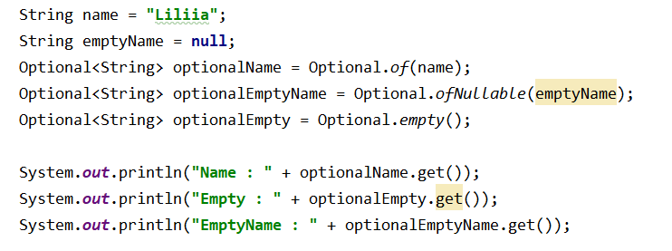
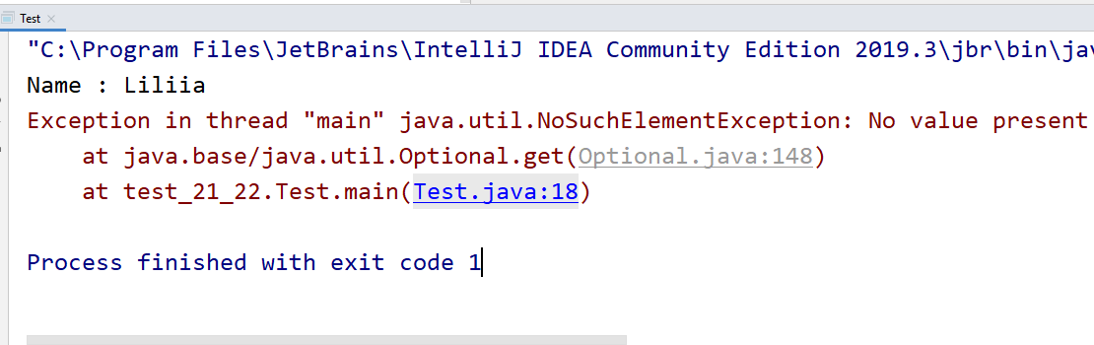
Method Optional
Optional.of()
У метод Optional.of не можна передавати null , якщо звичайно ми не хочемо отримати NullPointerException
Optional.ofNullable()
А ось в метод Optional.ofNullable передавати null можна безпечно
Optional.empty()
для створення порожнього Optional
Optional.get()
використовується для отримання значення з Optional, але він є небезпечним і може кинути NoSuchElementException

Slide 22
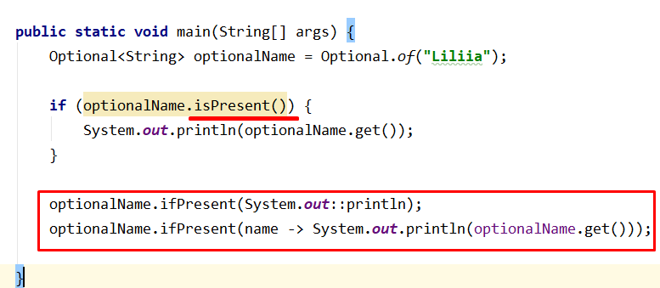
Method Optional
Optional.isPresent()
Метод Optional.isPresent повертає true , якщо значення в ньому присутня, інакше повертає false. Метод Optional.get краще використовувати в парі з Optional.isPresent щоб запобігти виключення
Optional.ifPresent()
Метод Optional.ifPresent виконує передане дію, якщо значення в Optional присутній, інакше ігнорує його. Метод приймає лямбда-вираз відоме як споживач ( Consumer ).

Slide 23
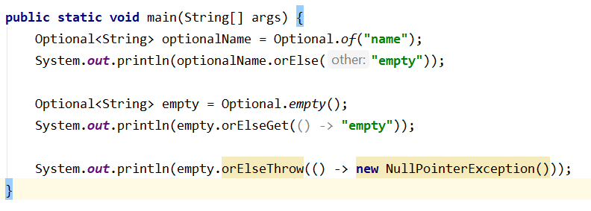
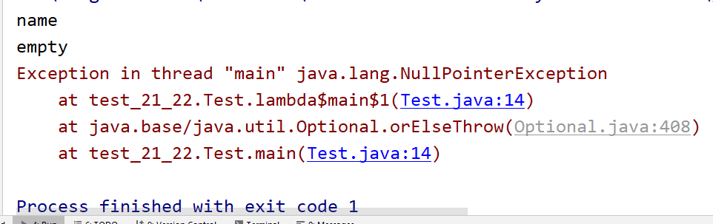
Method Optional
Optional.orElse()
Метод Optional.orElse повертає передане значення, якщо Optional порожній.
Optional.orElseGet()
Метод Optional.orElseGet повертає передане значення з лямда-вираз , якщо Optional порожній.
Optional.orElseThrow()
Метод Optional.orElseThrow кидає передане виняток, якщо Optional порожній.

Slide 24
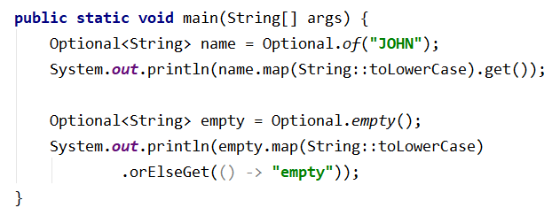
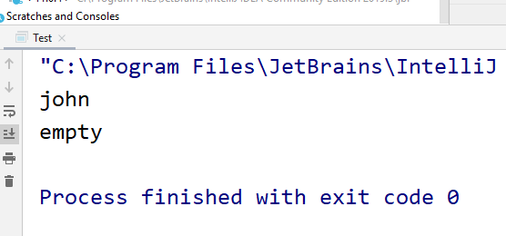
Method Optional
Optional.map()
Метод Optional.map служить для перетворення значення всередині Optional . Якщо Optional порожній перетворення не відбуватиметься.

Slide 25

Code time
Створити будь-який клас-модель.
Зробити Optional<Class-model> використати методи з попередніх презентацій.

Slide 26

Hometask
Створіть функціональний інтерфейс із методом, який приймає три значення int та повертає значення int.
Створіть лямбда-функції (як змінні в основному методі), що реалізує цей інтерфейс:
Перша лямбда повертає максимальне значення
Друга - середнє значення
Третя - суму всіх трьох значень
Викликати ці лямбди.

Slide 27

Корисні посилання:
Герберд Шилд – Java 8 полное руководство (6 издание) . 503-537 (Глава 14)
Java 8 in action – p. 56 - 99 (chapter 3)
https://metanit.com/java/tutorial/9.1.php
https://habr.com/ru/post/224593/
https://javarush.ru/groups/posts/845-lambda-vihrazhenija-na-primerakh
https://vertex-academy.com/tutorials/ru/java-8-optional/

